Slide 1
과목_학년학기_단원 | suh_p_0402_02
차시명 | 05 정삼각형의 성질을 알아볼까요
파일명 | suh_p_0402_02_0005
검토 | 담당
수학팀 | 김윤희
문서 HISTORY
번호 | 버전 | 문서 작성일 | 내용 비고 | 작성자 (내선번호) | 검토자
1 | V 1.0 | 2022.06.01 | 문서 발생 | 김예인
2 | V 1.0 | 2022.06.15 | 1차 검토 |  | 김윤희
3 | V 2.0 | 2022.06.28 | 2차 검토 |  | 김예림
4 | V 3.0 | 2022.06.29 | 문서 수정 | 김윤희
5
6
7
8
9
10
11

Slide 2
학습 단계 | 자료명 |  | 프레임 수 | 교과서 정보 | 파일명 | 자료 형태
도입 | 애니 | [도입 애니메이션] 가방의 삼각형 무늬 | 1 | 수학 38쪽, 수학 익힘 28~29쪽 | suh_p_0402_02_0005_101_1.html | Html5(애니)
도입 | 생각 열기 | [생각 열기] 삼각형 무늬의 특징 알아보기 | 1 | 수학 38쪽, 수학 익힘 28~29쪽 | suh_p_0402_02_0005_102_1.html | Html5
도입 | 학습 목표 | 이번 시간에 배울 내용 | 1 |  | suh_p_0402_02_0005_103_1.html | Html5
전개 | 다지기 1 | [다지기 1] 정삼각형의 성질 알아보기 | 1 | 수학 38쪽, 수학 익힘 28~29쪽 | suh_p_0402_02_0005_201_1.html | Html5
전개 | 다지기 2 | [다지기 2] 정삼각형의 성질을 이용하여 정삼각형 그리기 | 1 | 수학 39쪽, 수학 익힘 28~29쪽 | suh_p_0402_02_0005_202_1.html | Html5
전개 | 키우기 | [키우기] 정삼각형 그리기 | 1 | 수학 39쪽, 수학 익힘 28~29쪽 | suh_p_0402_02_0005_203_1.html | Html5
정리 | 핵심 정리 | 핵심 정리 | 1 |  | suh_p_0402_02_0005_301_1.html | Html5
정리 | 차시 예고 | 다음 시간에 배울 내용 | 1 |  | suh_p_0402_02_0005_302_1.html | Html5
평가 | 확인 문제 | 확인 문제 | 1 |  | suh_p_0402_02_0005_401_1.html | Html5
선택 활동 | 애니 | [창의·융합 자료] 알지오매스 – 정삼각형을 그리고 성질 알아보기 | 1 |  | suh_p_0402_02_0005_402_1.html | Html5(애니)
총 프레임 수 |  |  | 10

Slide 3


4-2
2. 삼각형
suh_p_0402_02_0005_101_1
05 정삼각형의 성질을 알아볼까요
Θ Description & Function
[애니 DVD 개발물]
수학 4-2 지도서\app\resource\contents\lesson02\ops\lesson02\video
[애니 게이트 참고 화면]
가방의 삼각형 무늬
애니 파일명 | mm_42_2_04_02_01_ani.mp4

Slide 4




4-2
2. 삼각형
suh_p_0402_02_0005_102_1
05 정삼각형의 성질을 알아볼까요
Θ Description & Function
다음 그림의 상황에 대하여 이야기해 봅시다.
탭 이벤트
확대 버튼 및 풀 팝업 창(다음 슬라이드)
답 칸 클릭하면 정답 나타남. 정답 확인 버튼은 정답 가리기로 토글 됨.
#1
물음 1
물음 2
물음 3
물음 4
가방의 삼각형 무늬는 어떤 삼각형인가요?
정삼각형이라고 생각합니다.
#2
#3
삽화 파일명 | SA42204.psd 수학 4-2_이미지원본\교과서\030049초등수학교과서4-2-2(풀칠유)\Links

Slide 5

4-2
2. 삼각형
suh_p_0402_02_0005_102_1
05 정삼각형의 성질을 알아볼까요
내 가방에 있는 삼각형 무늬를 봐. 삼각형도 이렇게 예쁠 수 있구나! 삼각형에 어떤 특징이 있어서 이렇게 예쁜 무늬를 만들 수 있는 걸까?
Θ Description & Function
< 확대 버튼 클릭 시 나타나는 화면>
1. 텍스트 추가
#1
삽화 파일명 | SA42204.psd 수학 4-2_이미지원본\교과서\030049초등수학교과서4-2-2(풀칠유)\Links

Slide 6
4-2
2. 삼각형
suh_p_0402_02_0005_102_1
05 정삼각형의 성질을 알아볼까요
Θ Description & Function
다음 그림의 상황에 대하여 이야기해 봅시다.
1. 답 칸 클릭하면 답 나타남. 정답 확인 버튼은 정답 가리기로 토글 됨.
물음 1
물음 2
물음 3
물음 4
정삼각형이라고 생각하는 까닭은 무엇인가요?
정삼각형처럼 보입니다.
자로 재어 보니 세 변의 길이가 같습니다.
#1

Slide 7
4-2
2. 삼각형
suh_p_0402_02_0005_102_1
05 정삼각형의 성질을 알아볼까요
Θ Description & Function
다음 그림의 상황에 대하여 이야기해 봅시다.
1. 답 칸 클릭하면 답 나타남. 정답 확인 버튼은 정답 가리기로 토글 됨.
물음 1
물음 2
물음 3
물음 4
가방의 삼각형 무늬에는 어떤 특징이 있나요?
큰 정삼각형 사이에 작은 정삼각형이 있습니다.
#1

Slide 8
4-2
2. 삼각형
suh_p_0402_02_0005_102_1
05 정삼각형의 성질을 알아볼까요
Θ Description & Function
다음 그림의 상황에 대하여 이야기해 봅시다.
1. 답 칸 클릭하면 답 나타남. 정답 확인 버튼은 정답 가리기로 토글 됨.
물음 1
물음 2
물음 3
물음 4
정삼각형은 세 변의 길이가 같은 삼각형입니다. 각의 크기는 어떨 것 같나요?
각도기로 재어 보지는 않았지만 세 각의 크기도 같을 것 같습니다.
#1

Slide 9
4-2
2. 삼각형
suh_p_0402_02_0005_103_1
05 정삼각형의 성질을 알아볼까요
Θ Description & Function
#1
[이번 시간에 배울 내용]
준비물 클릭 시 박스 나타남. 엑스 버튼으로 닫기.
1
이번 시간에는 무엇을 배울까요?
정삼각형의 성질을 알 수 있습니다.

Slide 10

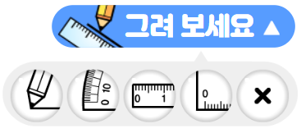
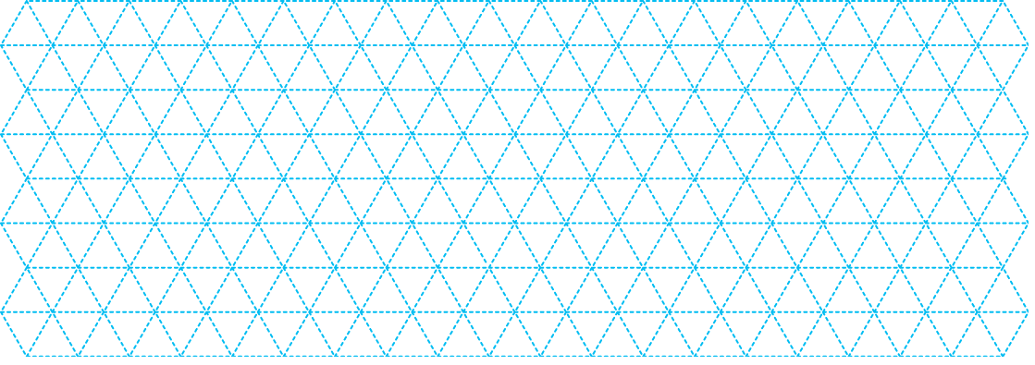


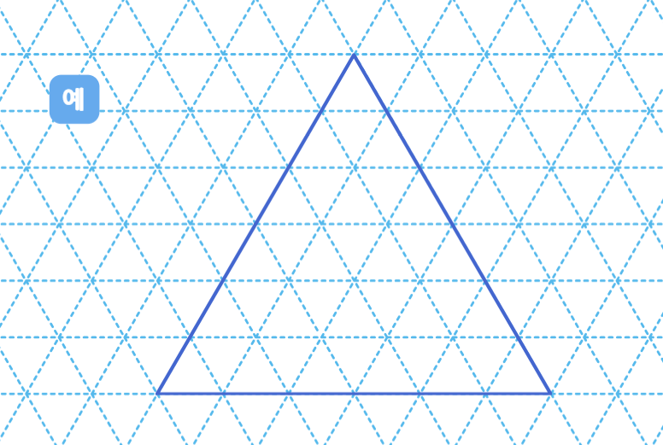

4-2
2. 삼각형
suh_p_0402_02_0005_201_1
05 정삼각형의 성질을 알아볼까요
Θ Description & Function
정삼각형의 각의 크기에 대해 알아봅시다.
탭 이벤트
전자저작물의 그리기 툴 그대로 사용. 단, 버튼 내의 텍스트는 약물에 사용하는 YGJAL 폰트, 24px로 바꿔주세요.
[기능 관련 참고 DVD개발물]
수학 4-2 지도서\app\resource\contents\lesson02\ops\lesson02\mm_42_2_04_03_01.html
정답 확인 버튼 클릭하면 정답 화면 나타남. 정답 확인 버튼은 정답 가리기로 토글 됨.
지니프렌즈 캐릭터 활용. 말줄임 버튼 클릭하면 말풍선과 함께 내레이션 나타남.(다음 슬라이드)
<정답 화면>
꾸러미 4
#1
물음 1
물음 2
물음 3
정삼각형을 그려 보세요.
#2
#4
#3
삽화 파일명 | bg.svg / answer_01.svg (파란색 선 색 #00a0ff) 수학 4-2 지도서\app\resource\contents\lesson02\ops\lesson02\images\mm_42_2_04_03_01

Slide 11
4-2
2. 삼각형
suh_p_0402_02_0005_201_1
05 정삼각형의 성질을 알아볼까요
Θ Description & Function
정삼각형의 각의 크기에 대해 알아봅시다.
<말줄임 버튼 클릭하면 나타나는 화면>
캐릭터를 클릭하면 캐릭터는 좌측으로 이동하고 우측으로 말풍선이 나타나고 내레이션이 나옴.
내레이션: 재클릭 시 말풍선 사라지고 내레이션 멈춤.
꾸러미 4
물음 1
물음 2
물음 3
정삼각형을 그려 보세요.
suh_p_0402_02_0005_201_1
내레이션: 리 캐릭터(남)
친구들이 그린 정삼각형과 비교해 볼까?
#1~2
친구들이 그린 정삼각형과
비교해 볼까?

Slide 12
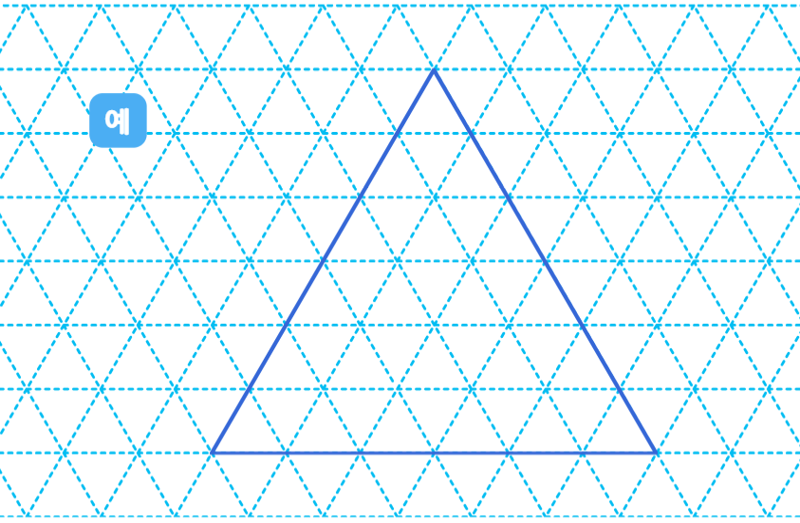
4-2
2. 삼각형
suh_p_0402_02_0005_201_1
05 정삼각형의 성질을 알아볼까요
Θ Description & Function
정삼각형의 각의 크기에 대해 알아봅시다.
진입 화면부터 예 약물과 삼각형 그림 보임. 물음 1과 같은 위치
전자저작물의 그리기 툴 그대로 사용. 단, 버튼 내의 텍스트는 약물에 사용하는 YGJAL 폰트, 24px로 바꿔주세요.
[기능 관련 참고 DVD개발물]
수학 4-2 지도서\app\resource\contents\lesson02\ops\lesson02\mm_42_2_04_03_01.html
3. 답 칸 클릭하면 답 나타남. 정답 확인 버튼은 정답 가리기로 토글 됨.
꾸러미 4
물음 1
물음 2
물음 3
그린 정삼각형의 세 각의 크기는 각각 몇 도인가요?
#1
#2
60°
#3

Slide 13

4-2
2. 삼각형
suh_p_0402_02_0005_201_1
05 정삼각형의 성질을 알아볼까요
Θ Description & Function
정삼각형의 각의 크기에 대해 알아봅시다.
답 칸 클릭하면 답 나타남. 정답 확인 버튼은 정답 가리기로 토글 됨.
꾸러미 4
물음 1
물음 2
물음 3
정삼각형의 각의 크기에 대해 알게 된 것을 이야기해 보세요.
정삼각형은 세 각의 크기가 같다는 것을 알게 되었습니다.
정삼각형은 모든 각의 크기가 60°라는 것을 알게 되었습니다.
#1

Slide 14
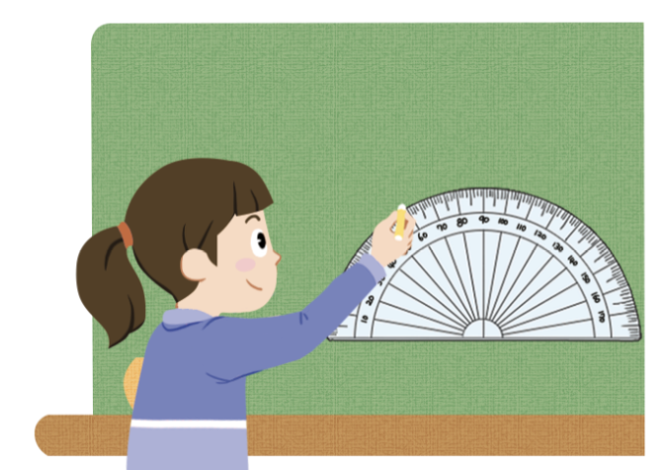
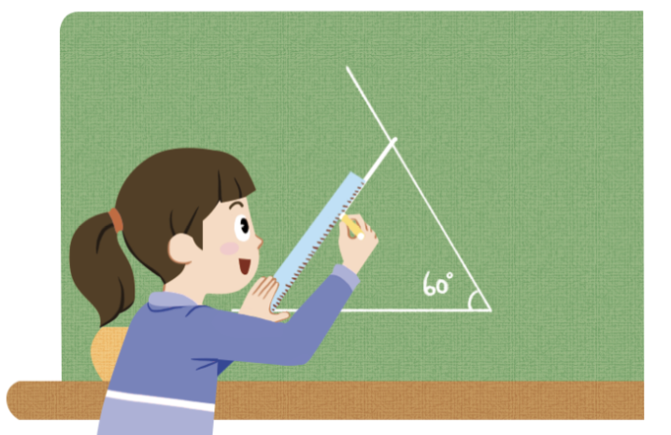



4-2
2. 삼각형
suh_p_0402_02_0005_202_1
05 정삼각형의 성질을 알아볼까요
Θ Description & Function
세 각의 크기가 같은 삼각형을 그려 봅시다.
탭 이벤트
이너 탭(페이지 2개)
꾸러미 4
#1
물음 1
물음 2
물음 3
주어진 선분의 양 끝에
크기가 60°인 각을 그립니다.
두 각의 변이 만나는 점을
찾아 삼각형을 그립니다.
#2
삽화 파일명 | bg.png 수학 4-2 지도서\app\resource\contents\lesson02\ops\lesson02\images\mm_42_2_04_04_01

Slide 15
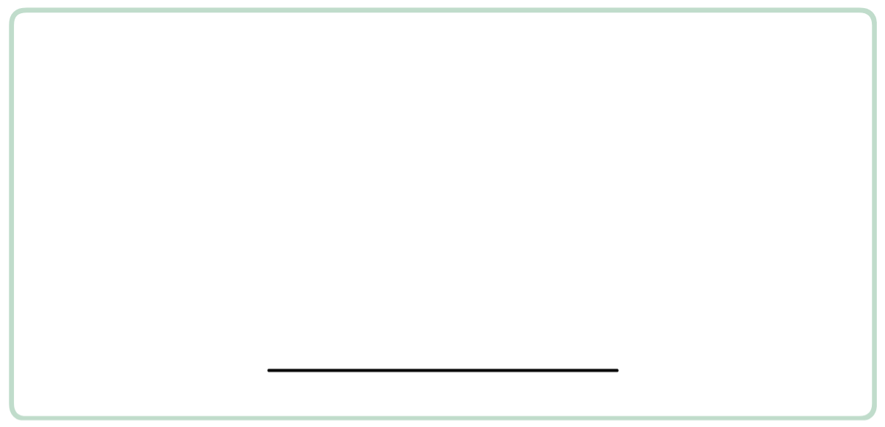
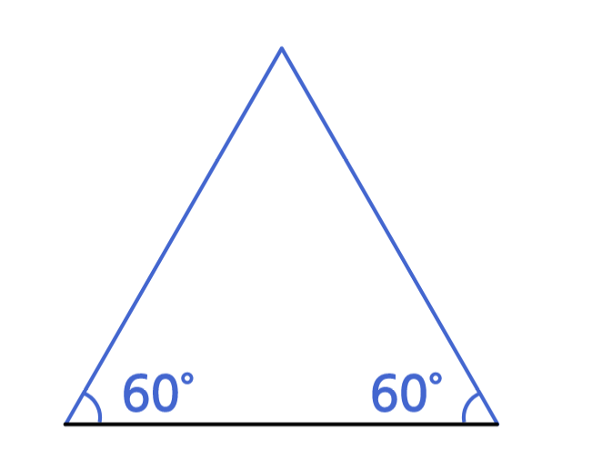


4-2
2. 삼각형
suh_p_0402_02_0005_202_1
05 정삼각형의 성질을 알아볼까요
Θ Description & Function
세 각의 크기가 같은 삼각형을 그려 봅시다.
전자저작물의 그리기 툴 그대로 사용. 단, 버튼 내의 텍스트는 약물에 사용하는 YGJAL 폰트, 24px로 바꿔주세요.
[기능 관련 참고 DVD개발물]
수학 4-2 지도서\app\resource\contents\lesson02\ops\lesson02\mm_42_2_04_04_02.html
2. 정답 확인 버튼 클릭하면 답 나타남. 정답 확인 버튼은 정답 가리기로 토글 됨.
<정답 화면>
꾸러미 4
물음 1
물음 2
물음 3
#1
#2
삽화 파일명 | bg.svg / bg_answer.svg (파란색 선 색 #00a0ff) 수학 4-2 지도서\app\resource\contents\lesson02\ops\lesson02\images\mm_42_2_04_04_02

Slide 16
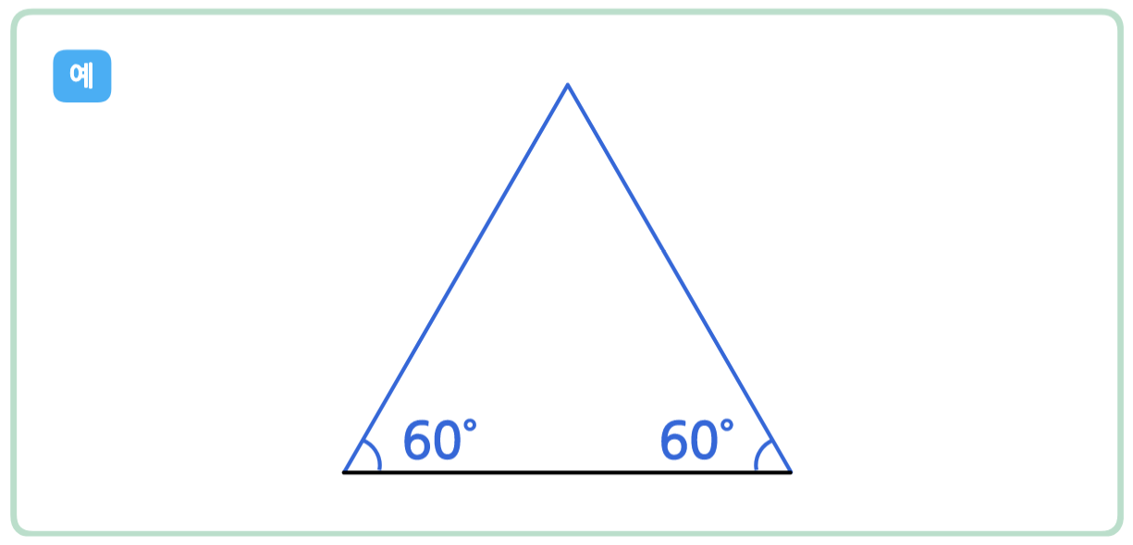
4-2
2. 삼각형
suh_p_0402_02_0005_202_1
05 정삼각형의 성질을 알아볼까요
Θ Description & Function
세 각의 크기가 같은 삼각형을 그려 봅시다.
첫 진입화면부터 예 약물과 삼각형 그림이 보임. (물음 1 탭과 그림 위치 동일)
답 칸 클릭하면 답 나타남. 정답 확인 버튼은 정답 가리기로 토글 됨.
꾸러미 4
물음 1
물음 2
물음 3
변의 길이를 재어 어떤 삼각형인지 말해 보세요.
#1
세 변의 길이가 같은 정삼각형입니다.
#2
삽화 파일명 | bg.svg / bg_answer.svg (파란색 선 색 #00a0ff) 수학 4-2 지도서\app\resource\contents\lesson02\ops\lesson02\images\mm_42_2_04_04_02

Slide 17
4-2
2. 삼각형
suh_p_0402_02_0005_202_1
05 정삼각형의 성질을 알아볼까요
Θ Description & Function
세 각의 크기가 같은 삼각형을 그려 봅시다.
답 칸 클릭하면 답 나타남. 정답 확인 버튼은 정답 가리기로 토글 됨.
꾸러미 4
물음 1
물음 2
물음 3
알게 된 점을 이야기해 보세요.
선분의 양 끝에 크기가 60°인 두 각을 그리고 두 각의 변이 만나는 점을 찾으면 정삼각형이 된다는 것을 알게 되었습니다.
정삼각형은 세 변의 길이도 같고 세 각의 크기도 모두 60°라는 것을 알게 되었습니다.
#1

Slide 18
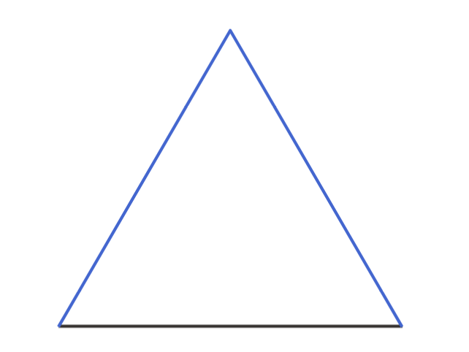
4-2
2. 삼각형
suh_p_0402_02_0005_203_1
05 정삼각형의 성질을 알아볼까요
Θ Description & Function
각도기와 자를 사용하여 정삼각형을 그려 봅시다.
전자저작물의 그리기 툴 그대로 사용. 단, 버튼 내의 텍스트는 약물에 사용하는 YGJAL 폰트, 24px로 바꿔주세요.
[기능 관련 참고 DVD개발물]
수학 4-2 지도서\app\resource\contents\lesson02\ops\lesson02\mm_42_2_04_05_01.html
2. 정답 확인 버튼 클릭하면 정답 화면 나타남. 정답 확인 버튼은 정답 가리기로 토글 됨.
<정답 화면>
꾸러미 4
#1
#2
삽화 파일명 | bg.svg / bg_answer.svg (파란색 선 색 #00a0ff) 수학 4-2 지도서\app\resource\contents\lesson02\ops\lesson02\images\mm_42_2_04_05_01

Slide 19
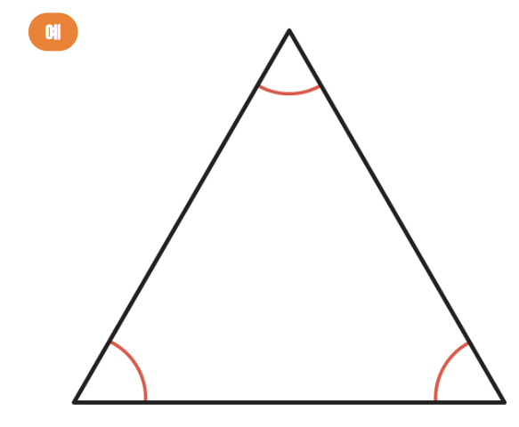
4-2
2. 삼각형
suh_p_0402_02_0005_301_1
05 정삼각형의 성질을 알아볼까요
Θ Description & Function
핵심 정리
#1
[핵심 정리 페이지]
[ 정삼각형의 성질 ]
정삼각형은 세 각의 크기가 모두 °입니다.
60
삽화 파일명 | https://cdata2.tsherpa.co.kr/tsherpa/MultiMedia/Flash/2020/curri/MM_42_04/suh_0402_02_0004/images/suh_0402_02_0004_301_1/suh_0402_02_0004_301_1_1_1.png

Slide 20



4-2
2. 삼각형
suh_p_0402_02_0005_302_1
05 정삼각형의 성질을 알아볼까요
Θ Description & Function
#1
[다음 시간에 배울 내용]
준비물 클릭 시 박스 나타남. 엑스 버튼으로 닫기.
1
다음 시간에는 무엇을 배울까요?
예각삼각형과 둔각삼각형을 알아볼까요
40~41쪽
30~31쪽
#2
도형판, 고무줄

Slide 21

4-2
2. 삼각형
suh_p_0402_02_0005_401_1
05 정삼각형의 성질을 알아볼까요
Θ Description & Function
#1
[확인 문제] 게이트
활동지 다운로드 버튼. 다운로드 되는 파일은 3~4학년군_수학(박)4-2_확인문제_2_05차시.hwp
활동지 다운로드 버튼은 게이트 화면에만 있음
#2~3

Slide 22

4-2
2. 삼각형
suh_p_0402_02_0005_401_1
05 정삼각형의 성질을 알아볼까요
Θ Description & Function
문제 1
문제 2
문제 3
문제 4
문제 5
문제 6
문제 7
문제 8
문제 9
문제 10
전자저작물의 그리기 툴 그대로 사용. 단, 버튼 내의 텍스트는 약물에 사용하는 YGJAL 폰트, 24px로 바꿔주세요.
[기능 관련 참고 DVD개발물]
수학 4-2 지도서\app\resource\contents\lesson02\ops\lesson02\mm_42_2_04_06_02.html
풀이 확인 버튼 팝업창(다음 슬라이드)
정답 확인 버튼 클릭하면 답 나타남. 정답 확인 버튼은 정답 가리기로 토글 됨.
<정답 화면>
각도기와 자를 이용하여 정삼각형을 그려 보시오.
#1
#3
#2
삽화 파일명 | bg.svg / bg_answer.svg (파란색 선 색 #00a0ff) 수학 4-2 지도서\app\resource\contents\lesson02\ops\lesson02\images\mm_42_2_04_06_02

Slide 23
4-2
2. 삼각형
suh_p_0402_02_0005_401_1
05 정삼각형의 성질을 알아볼까요
Θ Description & Function
문제 1
문제 2
문제 3
문제 4
문제 5
문제 6
문제 7
문제 8
문제 9
문제 10
< 풀이 확인 클릭 시 나타나는 화면>
각도기와 자를 이용하여 정삼각형을 그려 보시오.
풀이
주어진 선분과 길이가 같은 두 선분을 더 그려 정삼각형을 완성합니다.

Slide 24

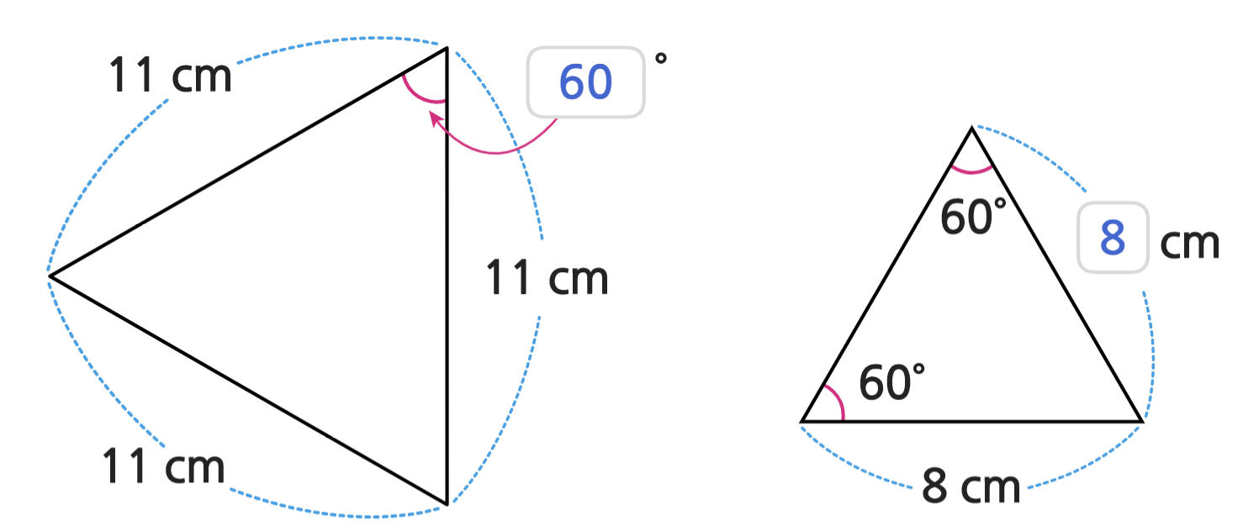
4-2
2. 삼각형
suh_p_0402_02_0005_401_1
05 정삼각형의 성질을 알아볼까요
Θ Description & Function
문제 1
문제 2
문제 3
문제 4
문제 5
문제 6
문제 7
문제 8
문제 9
문제 10
답 칸 클릭하면 답 나타남. 정답 확인 버튼은 정답 가리기로 토글 됨.
풀이 확인 버튼 팝업창(다음 슬라이드)
안에 알맞은 수를 써넣으시오.
11 cm
60
60°
8
cm
11 cm
60°
11 cm
8 cm
#1
#2
삽화 파일명 | bg.svg (텍스트 새로 써 주세요.) 수학 4-2 지도서\app\resource\contents\lesson02\ops\lesson02\images\mm_42_2_04_06_03

Slide 25
4-2
2. 삼각형
suh_p_0402_02_0005_401_1
05 정삼각형의 성질을 알아볼까요
Θ Description & Function
문제 1
문제 2
문제 3
문제 4
문제 5
문제 6
문제 7
문제 8
문제 9
문제 10
< 풀이 확인 클릭 시 나타나는 화면>
안에 알맞은 수를 써넣으시오.
11 cm
60
60°
8
cm
11 cm
60°
풀이
11 cm
8 cm
8 cm
정삼각형은 세 각의 크기가 같습니다.
정삼각형은 세 변의 길이가 같습니다.

Slide 26
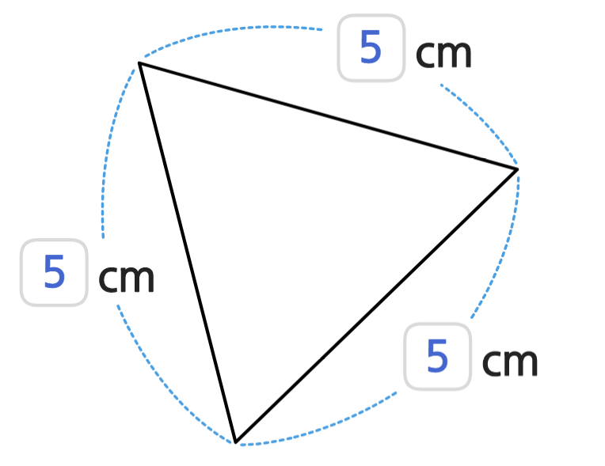
4-2
2. 삼각형
suh_p_0402_02_0005_401_1
05 정삼각형의 성질을 알아볼까요
Θ Description & Function
문제 1
문제 2
문제 3
문제 4
문제 5
문제 6
문제 7
문제 8
문제 9
문제 10
답 칸 클릭하면 답 나타남. 정답 확인 버튼은 정답 가리기로 토글 됨.
풀이 확인 버튼 팝업창(다음 슬라이드)
다음 도형은 정삼각형입니다. 세 변의 길이의 합이 15 cm일 때, 안에 알맞은 수를 써넣으시오.
5
cm
5
cm
5
cm
#1
#2
삽화 파일명 | bg.svg (텍스트 새로 써 주세요.) 수학 4-2 지도서\app\resource\contents\lesson02\ops\lesson02\images\mm_42_2_04_06_04

Slide 27
4-2
2. 삼각형
suh_p_0402_02_0005_401_1
05 정삼각형의 성질을 알아볼까요
Θ Description & Function
문제 1
문제 2
문제 3
문제 4
문제 5
문제 6
문제 7
문제 8
문제 9
문제 10
< 풀이 확인 클릭 시 나타나는 화면>
다음 도형은 정삼각형입니다. 세 변의 길이의 합이 15 cm일 때, 안에 알맞은 수를 써넣으시오.
5
cm
5
cm
풀이
5
cm
정삼각형은 세 변의 길이가 같습니다.

Slide 28
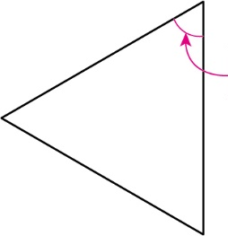
4-2
2. 삼각형
suh_p_0402_02_0005_401_1
05 정삼각형의 성질을 알아볼까요
Θ Description & Function
문제 1
문제 2
문제 3
문제 4
문제 5
문제 6
문제 7
문제 8
문제 9
문제 10
답 칸 클릭하면 답 나타남. 정답 확인 버튼은 정답 가리기로 토글 됨.
풀이 확인 버튼 팝업창(다음 슬라이드)
다음 도형은 정삼각형입니다. 안에 알맞은 수를 써넣으시오.
60
°
#1
#2
삽화 파일명 | 매CC42229.jpg 4-2\학습지 삽화\4-2-2\전자4-2-2(매일)

Slide 29
4-2
2. 삼각형
suh_p_0402_02_0005_401_1
05 정삼각형의 성질을 알아볼까요
Θ Description & Function
문제 1
문제 2
문제 3
문제 4
문제 5
문제 6
문제 7
문제 8
문제 9
문제 10
< 풀이 확인 클릭 시 나타나는 화면>
다음 도형은 정삼각형입니다. 안에 알맞은 수를 써넣으시오.
60
°
풀이
정삼각형은 세 각의 크기가 같습니다.

Slide 30
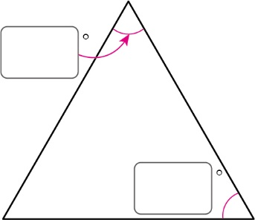
4-2
2. 삼각형
suh_p_0402_02_0005_401_1
05 정삼각형의 성질을 알아볼까요
Θ Description & Function
문제 1
문제 2
문제 3
문제 4
문제 5
문제 6
문제 7
문제 8
문제 9
문제 10
답 칸 클릭하면 답 나타남. 정답 확인 버튼은 정답 가리기로 토글 됨.
풀이 확인 버튼 팝업창(다음 슬라이드)
다음 도형은 정삼각형입니다. 안에 알맞은 수를 써넣으시오.
60
°
60
°
#1
#2
삽화 파일명 | 매CC42230.jpg 4-2\학습지 삽화\4-2-2\전자4-2-2(매일)

Slide 31
4-2
2. 삼각형
suh_p_0402_02_0005_401_1
05 정삼각형의 성질을 알아볼까요
Θ Description & Function
문제 1
문제 2
문제 3
문제 4
문제 5
문제 6
문제 7
문제 8
문제 9
문제 10
< 풀이 확인 클릭 시 나타나는 화면>
다음 도형은 정삼각형입니다. 안에 알맞은 수를 써넣으시오.
60
°
풀이
60
°
정삼각형은 세 각의 크기가 같습니다.

Slide 32
4-2
2. 삼각형
suh_p_0402_02_0005_401_1
05 정삼각형의 성질을 알아볼까요
Θ Description & Function
문제 1
문제 2
문제 3
문제 4
문제 5
문제 6
문제 7
문제 8
문제 9
문제 10
답 칸 클릭하면 답 나타남. 정답 확인 버튼은 정답 가리기로 토글 됨.
안에 알맞은 말을 써넣으시오.
정삼각형의 성질은 세 각의 크기가 는 것이고 나아가 세 각의 크기가 모두 °라는 것입니다.
같다
60
#1

Slide 33
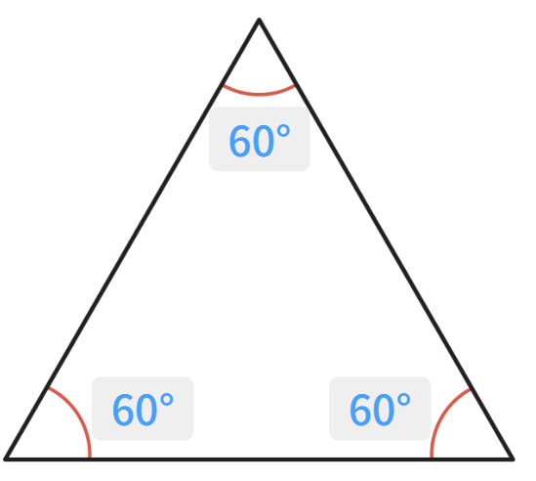
4-2
2. 삼각형
suh_p_0402_02_0005_401_1
05 정삼각형의 성질을 알아볼까요
Θ Description & Function
문제 1
문제 2
문제 3
문제 4
문제 5
문제 6
문제 7
문제 8
문제 9
문제 10
답 칸 클릭하면 답 나타남. 정답 확인 버튼은 정답 가리기로 토글 됨.
풀이 확인 버튼 팝업창(다음 슬라이드)
다음 도형은 정삼각형입니다. 안에 알맞은 수를 써넣으시오.
60
°
60
°
60
°
#1
#2
삽화 파일명 | https://cdata2.tsherpa.co.kr/tsherpa/MultiMedia/Flash/2020/curri/MM_42_04/suh_0402_02_0004/images/suh_0402_02_0004_401_1/suh_0402_02_0004_401_1_1_1.png

Slide 34
4-2
2. 삼각형
suh_p_0402_02_0005_401_1
05 정삼각형의 성질을 알아볼까요
Θ Description & Function
문제 1
문제 2
문제 3
문제 4
문제 5
문제 6
문제 7
문제 8
문제 9
문제 10
< 풀이 확인 클릭 시 나타나는 화면>
다음 도형은 정삼각형입니다. 안에 알맞은 수를 써넣으시오.
60
°
풀이
60
°
60
°
정삼각형은 세 각의 크기가 같습니다.

Slide 35



4-2
2. 삼각형
suh_p_0402_02_0005_401_1
05 정삼각형의 성질을 알아볼까요
Θ Description & Function
문제 1
문제 2
문제 3
문제 4
문제 5
문제 6
문제 7
문제 8
문제 9
문제 10
정답 확인 버튼 클릭하거나 말풍선 클릭하면 말풍선 노란색으로 바뀌며 밑줄 나타남.
풀이 확인 버튼 팝업창(다음 슬라이드)
정삼각형에 대해 바르게 이야기한 친구를 고르시오.
캐릭터의 말풍선을 클릭하세요.
정삼각형의 세 각의 크기의 합은 180°야.
정삼각형의 모든 각은 65°로 같아.
#1
#2

Slide 36
4-2
2. 삼각형
suh_p_0402_02_0005_401_1
05 정삼각형의 성질을 알아볼까요
Θ Description & Function
문제 1
문제 2
문제 3
문제 4
문제 5
문제 6
문제 7
문제 8
문제 9
문제 10
< 풀이 확인 클릭 시 나타나는 화면>
정삼각형에 대해 바르게 이야기한 친구를 고르시오.
캐릭터의 말풍선을 클릭하세요.
정삼각형의 세 각의 크기의 합은 180°야.
정삼각형의 모든 각은 65°로 같아.
풀이
정삼각형은 세 각의 크기가 60°로 같습니다.

Slide 37
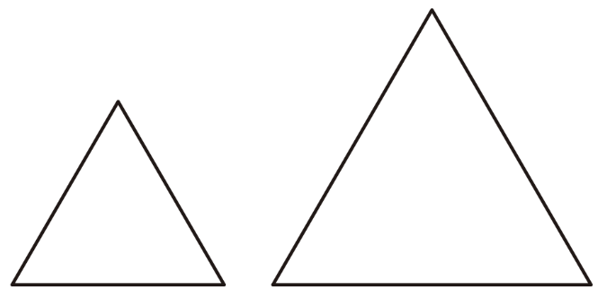
4-2
2. 삼각형
suh_p_0402_02_0005_401_1
05 정삼각형의 성질을 알아볼까요
Θ Description & Function
문제 1
문제 2
문제 3
문제 4
문제 5
문제 6
문제 7
문제 8
문제 9
문제 10
답 칸 클릭하면 답 나타남. 정답 확인 버튼은 정답 가리기로 토글 됨.
풀이 확인 버튼 팝업창(다음 슬라이드)
두 삼각형의 같은 점과 다른 점을 써 보시오.
같은 점
세 각의 크기가 모두 60°로 같습니다.
다른 점
두 삼각형의 한 변의 길이가 서로 다릅니다.
#1
#2
삽화 파일명 | https://cdata2.tsherpa.co.kr/tsherpa/MultiMedia/Flash/2020/curri/MM_42_04/suh_0402_02_0004/images/suh_0402_02_0004_401_1/suh_0402_02_0004_401_1_2_1.png

Slide 38
4-2
2. 삼각형
suh_p_0402_02_0005_401_1
05 정삼각형의 성질을 알아볼까요
Θ Description & Function
문제 1
문제 2
문제 3
문제 4
문제 5
문제 6
문제 7
문제 8
문제 9
문제 10
< 풀이 확인 클릭 시 나타나는 화면>
두 삼각형의 같은 점과 다른 점을 써 보시오.
풀이
세 각의 크기가 모두 60°로 같습니다.
같은 점
두 삼각형의 한 변의 길이가 서로 다릅니다.
모든 정삼각형은 세 각의 크기가 60°로 같습니다.
다른 점

Slide 39


4-2
2. 삼각형
suh_p_0402_02_0005_401_1
05 정삼각형의 성질을 알아볼까요
Θ Description & Function
문제 1
문제 2
문제 3
문제 4
문제 5
문제 6
문제 7
문제 8
문제 9
문제 10
답 칸 클릭하면 답 나타남. 정답 확인 버튼은 정답 가리기로 토글 됨.
풀이 확인 버튼 팝업창(다음 슬라이드)
구해야 할 것 / 주어진 것 소스 사용.
길이가 24 cm인 철사를 남기거나 겹치는 부분이 없도록 구부려서 정삼각형을 한 개 만들었습니다. 정삼각형의 한 변의 길이와 한 각의 크기를 구하시오.
#3
한 변의 길이
8
cm
한 각의 크기
60
°
#1
#2

Slide 40
4-2
2. 삼각형
suh_p_0402_02_0005_401_1
05 정삼각형의 성질을 알아볼까요
Θ Description & Function
문제 1
문제 2
문제 3
문제 4
문제 5
문제 6
문제 7
문제 8
문제 9
문제 10
< 풀이 확인 클릭 시 나타나는 화면>
길이가 24 cm인 철사를 남기거나 겹치는 부분이 없도록 구부려서 정삼각형을 한 개 만들었습니다. 정삼각형의 한 변의 길이와 한 각의 크기를 구하시오.
한 변의 길이
8
cm
풀이
한 각의 크기
60
°
정삼각형의 세 변의 길이를 모두 더하면 24 cm이므로 한 변의 길이는 8 cm입니다.
정삼각형의 세 각은 모두 60°입니다.

Slide 41

4-2
2. 삼각형
suh_p_0402_02_0005_401_1
05 정삼각형의 성질을 알아볼까요
Θ Description & Function
문제 1
문제 2
문제 3
문제 4
문제 5
문제 6
문제 7
문제 8
문제 9
문제 10
[칭찬하기 클릭 시 화면]
1. 칭찬하기 버튼 클릭 시 나타나는 텍스트는 아래 3가지 랜덤으로 반영(3가지 중 1개 랜덤)
→노력해줘서 고마워!
→정말 대단해!
→네가 참 자랑스러워!
#1

Slide 42

4-2
2. 삼각형
suh_p_0402_02_0005_402_1
05 정삼각형의 성질을 알아볼까요
Θ Description & Function
[애니 DVD 개발물]
수학 4-2 지도서\app\resource\contents\lesson02\ops\lesson02\video
[애니 게이트 참고 화면]
알지오매스
정삼각형을 그리고 성질 알아보기
애니 파일명 | mm_42_2_04_06_04_ani.mp4

